Slide 1


ООО Инновационный центр «КАМАЗ»
Введение в компьютерное зрение в автономном вождении
Урок 6 Решения для помощи водителя
2019 г.

Slide 2
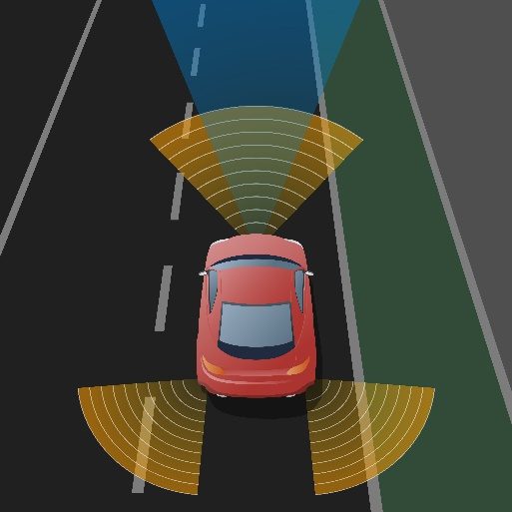
ООО Инновационный центр «КАМАЗ»
Решения в области помощи водителю
квартал / год
2019 г.

Slide 3


Slide 4
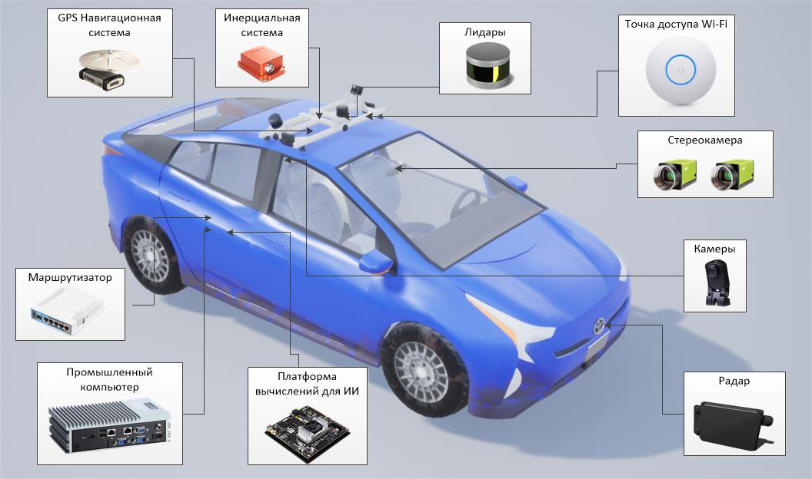

Slide 5
Standarts
ISO 15623:2013
Intelligent transport systems -- Forward vehicle collision warning systems -- Performance requirements and test procedures
ISO 15622:2018
Intelligent transport systems -- Adaptive cruise control systems -- Performance requirements and test procedures
ISO 19237:2017
Intelligent transport systems -- Pedestrian detection and collision mitigation systems (PDCMS) -- Performance requirements and test procedures

Slide 6

ООО Инновационный центр «КАМАЗ»
Код
квартал / год
2019 г.

Slide 7
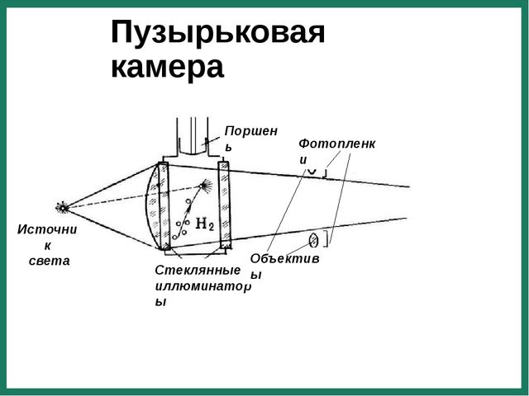
HoughLinesP
HoughCircle
Преобразование Хафа (Hough Transform) — это метод для поиска линий, кругов и других простых форм на изображении.
метод Хафа был впервые применен для анализа изображений пузырьковой камеры

Slide 8
Преобразование Хафа предназначено для поиска объектов, принадлежащих определённому классу фигур с использованием процедуры голосования. Процедура голосования применяется к пространству параметров, из которого и получаются объекты определённого класса фигур по локальному максимуму в, так называемом, накопительном пространстве (accumulator space) которое строится при вычислении трансформации Хафа.
Преобразовании Хафа для поиска линий (Hough Line Transform)
В основе теории преобразования Хафа лежит утверждение, что любая точка двоичного изображения может быть частью некоторого набора возможных линий.
формула линии:
y = a*x+b // в декартовых координатах
p = x*cos(f)+y*sin(f) // в полярных координатах
Прямую на плоскости можно представить:
x*cos(f) + y*sin(f) = R

Slide 9
C++: void adaptiveThreshold(InputArray src, OutputArray dst,
double maxValue, int adaptiveMethod, int thresholdType,
int blockSize, double C)
Parameters: | src – Source 8-bit single-channel image. dst – Destination image of the same size and the same type as src . maxValue – Non-zero value assigned to the pixels for which the condition is satisfied. See the details below. adaptiveMethod – Adaptive thresholding algorithm to use, ADAPTIVE_THRESH_MEAN_C or ADAPTIVE_THRESH_GAUSSIAN_C . See the details below. thresholdType – Thresholding type that must be either THRESH_BINARY or THRESH_BINARY_INV . blockSize – Size of a pixel neighborhood that is used to calculate a threshold value for the pixel: 3, 5, 7, and so on. C – Constant subtracted from the mean or weighted mean (see the details below). Normally, it is positive but may be zero or negative as well.

Slide 10

Морфологические преобразования
Морфологические преобразования - это простые операции, основанные на форме изображения. Обычно это выполняется на двоичных изображениях. Он требует двух входов, один из которых является нашим исходным изображением, второй называется структурирующим элементом или ядром, которое определяет характер операции. Два основных морфологических оператора - это эрозия и дилатация. Затем его разновидности, такие как открытие, закрытие, градиент и т. Д. Мы увидим их один за другим с помощью следующего изображения:

Slide 11

Эрозия
Основная идея эрозии похожа только на эрозию почвы, она размывает границы объекта переднего плана (всегда старайтесь, чтобы передний план оставался белым). Так, что это делает? Ядро скользит по изображению (как в 2D-свертке). Пиксель в исходном изображении (либо 1, либо 0) будет считаться 1, только если все пиксели под ядром равны 1, в противном случае он размыт (обнуляется).

Slide 12

Расширение
Это просто противоположность эрозии. Здесь пиксельный элемент равен «1», если хотя бы один пиксель под ядром равен «1». Таким образом, увеличивается белая область на изображении или увеличивается размер объекта переднего плана. Обычно в таких случаях, как удаление шума, за эрозией следует расширение. Потому что эрозия удаляет белые шумы, но также уменьшает наш объект. Таким образом, мы расширяем это. Поскольку шум исчез, они не вернутся, но наша площадь объекта увеличивается. Это также полезно при соединении сломанных частей объекта.

Slide 14

Открытие
Открытие - это просто еще одно название эрозии, за которой следует расширение. Это полезно для удаления шума.

Slide 15

Закрытие
Это полезно при закрытии небольших отверстий внутри объектов переднего плана или маленьких черных точек на объекте.

Slide 16
Получение изображения с камеры
cv::VideoCapture cap(0);
cap.set(cv::CAP_PROP_AUTOFOCUS, 0);
cv::Mat frame;
for (;;)
{
cap >> frame;
Imshow(“New”, frame);
waitKey(1);
}

Slide 17
Открытие видеофайла
cv::VideoCapture cap(“Путь к файлу”);
cv::Mat frame;
for (;;)
{
cap >> frame;
Imshow(“New”, frame);
waitKey(1);
}

Slide 18

ООО Инновационный центр «КАМАЗ»
Практика
квартал / год
2019 г.

Slide 19
ООО Инновационный центр «КАМАЗ»
Поиск разметки
Нахождение знаков
квартал / год
2019 г.

Slide 20
ООО Инновационный центр «КАМАЗ»
Заголовки
#include <opencv2/core/core.hpp>
#include <opencv2/highgui/highgui.hpp>
#include <opencv2/imgproc.hpp>
//фигуры для рисования

Slide 21
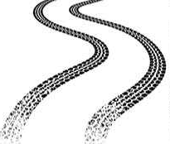
ООО Инновационный центр «КАМАЗ»
Спасибо за внимание!

